Slide 1
188-й вебинар Ассоциации «КБА НКО» — «Практические аспекты применения договоров ГПХ в деятельности НКО» Автор и ведущий: Татаров Константин Юрьевич, кандидат экономических наук, аттестованный преподаватель ИПБ РФ, судебный эксперт

Slide 2
Условия договора ГПХ
предмет договора;
сроки исполнения;
стоимость работ или услуг: если не можете сразу определить финальные объемы, устанавливается цена за единицу и порядок итогового расчета;
правила выполнения работ или оказания услуг;
порядок расчетов и особенности предоплаты;
ответственность сторон за нарушение условий;
данные сторон, их контакты, адреса и банковские реквизиты.
Лайф-хак от ведущего: Сверьтесь с ГК РФ — если для вашего вида договора предусмотрены существенные условия, без них он считается незаключенным.

Slide 3
Основные ошибки при оформлении договора ГПХ
В предмете договора закреплена трудовая функция
В договоре отсутствует конкретный объем работ
Договором установлена ежемесячная в определенной сумме оплата труда
Договор предусматривает подчинение работника внутреннему трудовому распорядку
Договоры носят не разовый, а систематический характер и заключаются на длительный период
Договором возложена материальная ответственность на исполнителя работ
Обеспечение работодателем работника условиями труда

Slide 4
Последствия переквалификации Договора ГПХ в Трудовой договор
1. Неблагоприятные последствия для работодателя (заказчика) в виде доначисления:
Страховых взносов «на травматизм»;
Отпускных выплат;
Оплатить временную нетрудоспособность за период действия Договора ГПХ;
премий, бонусов и компенсаций, выплачиваемых в организации на основании ВНА;
2. Уплата пени и штрафных санкций.
3. Корректировка ранее представленных отчетов.
ЛАЙФ-ХАК от ведущего: Обязательно контролировать, чтобы предмет договора не совпадал со служебными обязанностями кого-либо из сотрудников.

Slide 5
Особенности заключения договора c самозанятым
Убедиться, что с самозанятым компания не имеет трудовых отношений, он не был в штате вашей компании последние два года.
В договоре необходимо зафиксировать его статус. (Еще лучше, если он подтвердит свой статус выпиской из личного кабинета);
Контролировать, чтобы после каждой выплаты самозанятый предоставлял чек из сервиса «Мой налог».
Оформить акт выполненных работ.

Slide 6
Структура Договоров ГПХ
Договора ГПХ
Объект договора – трудовой вклад
Объект договора – предоставление благ
Договор подряда;
Договор возмездного оказания услуг;
Авторские договора.
Договора аренды;
Договор найма.

Slide 7
Письмо Минтруда от 09.09.2022 № 14-2/ООГ-5755
ГПХ Минтруд рекомендует использовать при оформлении с дистанционным работником, работающим за границей
Оформление отношений с лицами, проживающими за рубежом, по трудовым договорам противоречит законодательству и влечет серьезные риски для российского рынка труда.
Заключение трудового договора о дистанционной работе с гражданином для осуществления трудовой деятельности за пределами Российской Федерации не допускается.
Сотрудничество с лицами в целях дистанционной работы за рубежом для российских компаний, полагаем, может осуществляться в рамках гражданско-правовых отношений. При этом следует учитывать запреты и ограничения, связанные с работой граждан других государств на территории соответствующего зарубежного государства.

Slide 8
Изменения 2023 года

Slide 9
КАРДИНАЛЬНОЕ ИЗМЕНЕНИЕ ПО ДОГОВОРАМ ГПХ Новая редакция подп. 5 п. 2 ст. 11 Федерального закона от 01.04.1996 № 27-ФЗ “Об индивидуальном (персонифицированном) учете»
С 2023 года с выплат по договорам ГПХ нужно будет платить ещё и взносы на соцстрахование — по единому тарифу, как с выплат по трудовым договорам.

Slide 10
ОСНОВНОЕ ИЗМЕНЕНИЕ ПО ДОГОВОРАМ ГПХ Новая редакция подп. 5 п. 2 ст. 11 Федерального закона от 01.04.1996 № 27-ФЗ “Об индивидуальном (персонифицированном) учете»
С 01.01.2023 нужно оперативно сообщать в СФР о заключении и прекращении договоров ГПХ.
А именно, не позднее следующего рабочего дня после заключения или прекращения гражданско-правового договора нужно сообщить в Социальный фонд России следующие сведения:
дату заключения договора;
дату прекращения;
иные реквизиты договора;
периоды выполнения работ либо оказания услуг.

Slide 11
КАКИЕ ДОГОВОРЫ ГПХ НЕОБХОДИМО ОТРАЖАТЬ В ЕФС-1
Указанное правило и срок касаются договоров, на вознаграждения по которым начисляют страховые взносы по НК РФ. Это:
договоры ГПХ о выполнении работ/оказании услуг;
авторского заказа;
об отчуждении исключительных прав на произведения науки, литературы, искусства;
издательские лицензионные договоры;
лицензионные договоры о предоставлении права использования произведения науки, литературы, искусства;

Slide 13
Графа 6 “Код выполняемой функции”
Код | Вид договора
ДГПХ | Договор гражданско-правового характера о выполнении работ (оказании услуг)
ДАВТ | Договор авторского заказа
ДОИП | Договор об отчуждении исключительного права на произведения науки, литературы, искусства
ИЗЛД | Издательский лицензионный договор
ЛДПИ | Лицензионный договор о предоставлении права использования произведения науки, литературы, искусства. В т. ч. договор о передаче полномочий по управлению правами организации по управлению правами на коллективной основе

Slide 14
Письмо СФР от 07.02.2023 № 19-02/11195л.
Фонд рассмотрел следующую ситуацию:
договор подряда заключен 10.01.2023 года. При этом дата начала действия договора – 01.02.2023. В какой срок нужно сдать ЕФС-1: не позднее 11 января или 2 февраля?
В таком случае ориентироваться нужно на дату заключения договора. То есть представить ЕФС-1 следует не позднее 11.01.2023.

Slide 15
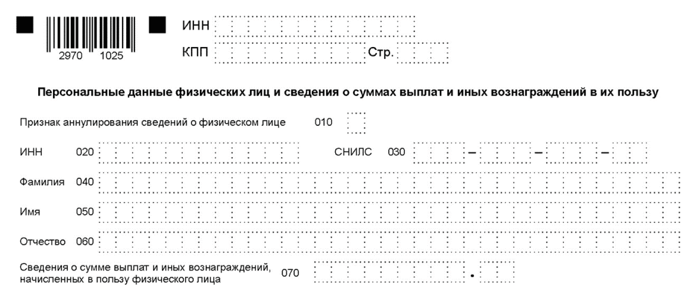
Приказ ФНС России от 29.09.2022 N ЕД-7-11/878@ "Об утверждении форм расчета по страховым взносам и персонифицированных сведений о физических лицах, порядков их заполнения, а также форматов их представления в электронной форме"

Slide 16
Особенности заполнения формы по Договорам ГПХ
В строке 070 укажите сумму выплат и других вознаграждений, которые начислены за отчётный месяц физическому лицу.
В отчёт нужно включить и тех физлиц, которым в отчётном месяце ничего не начисляли, но с ними есть действующие договоры:
трудовые;
гражданско-правовые на работы или услуги;
авторского заказа;
об отчуждении исключительного права на результаты интеллектуальной деятельности;
издательские лицензионные;
лицензионные о предоставлении права использования результатов интеллектуальной деятельности.
В строке 070 при этом будет стоять «0».

Slide 17
При расчетах по договорам ГПХ необходимо учитывать профессиональные вычеты
Профессор Никитина опубликовала в журнале статью. Размер авторского гонорара составил 5 000 руб. Рассчитайте величину страховых взносов по авторскому договору.
Решение:
Определяем базу расчета взносов:
5 000 руб. * 20% = 1 000 руб. (размер вычета)
5 000 руб. – 1 000 руб. = 4 000 руб.(база для расчета взносов и НДФЛ)
4 000 руб. х 30% = 1 200 руб. (величина страховых взносов)
Таким образом, по строке 070 Формы сведений мы укажем значение «5000».
Notes:
Внимание! Доходы Никитиной по основному месту работы в вузе (НИИ и т.д.) при расчете страховых взносов не учитываются. Налоговая база считается у каждого работодателя отдельно

Slide 18
Оформление волотеров Термины гражданско-правового договора с волонтером в соответствии с Федеральным законом от 11.08.1995г. №135-ФЗ «О благотворительной деятельности и добровольчестве (волонтерстве)» предусмотрены следующие понятия
Ст. 1 Под добровольческой (волонтерской) деятельностью понимается добровольная деятельность в форме безвозмездного выполнения работ и (или) оказания услуг в целях.
Ст. 5 Организаторы добровольческой (волонтерской) деятельности - некоммерческие организации и физические лица, которые привлекают на постоянной или временной основе добровольцев (волонтеров) к осуществлению добровольческой (волонтерской) деятельности и осуществляют руководство их деятельностью.
П.5, ст. 17.1 . Условия участия добровольца (волонтера) в деятельности организатора добровольческой (волонтерской) деятельности, добровольческой (волонтерской) организации могут быть закреплены в гражданско-правовом договоре, который заключается между организатором добровольческой (волонтерской) деятельности или добровольческой (волонтерской) организацией и добровольцем (волонтером) и предметом которого являются безвозмездное выполнение добровольцем (волонтером) работ и (или) оказание им услуг в рамках деятельности указанных организатора, организации для достижения общественно полезных целей.
ВЫВОД ВЕДУЩЕГО: По волонтерам персонифицированные сведения сдаем, но в строке 070 ставим «0»

Slide 19
Практический пример: Студент Саша Иванов подписывает с нами договор подряда на ремонт компьютера. Стоимость работ определена в 5 000 руб. Договор подписан 30 января 2023 года. Акт прима выполненных работ подписан 10 февраля. Расчет произведен 13 февраля
Крайний срок | Описания действия
31 января | Подаем форму ЕФС-1 (раздел 1. Начало договора подряда)
10 февраля | Подаем форму ЕФС-1 (раздел 1. Окончание договора подряда)
13 февраля | Выплачиваем саше Иванову на карточку 4350 руб.
25 февраля | Подаем Персонифицированные сведения за Январь 2023г. Сашу Иванова включаем в сведения без суммы дохода
25 февраля | Подаем Уведомления о суммах НДФЛ, включив Сашу Иванова в сумме 650 руб.
25 марта | Подаем Персонифицированные сведения за Февраль 2023г. Сашу Иванова включаем в сведения с указанием суммы дохода 5000 руб.
25 марта | Подаем Уведомление по страховым взносам за Февраль 2023г. Сашу Иванова включаем в сведения с указанием взносов в 1500 руб.
25 февраля 2024 г. | Подаем на Сашу Иванова Справку 2-НДФЛ за 2023 год в составе годовой 6-НДФЛ
1 марта 2024 г. | Подаем СЗВ-СТАЖ. По Саше Иванову в графе 11 указываем код «Договор». Период работы с 30.01.2023 по 10.02.2023

Slide 20
Вопрос: О применении пониженных тарифов страховых взносов организацией — субъектом МСП с выплат, превышающих величину МРОТ, в пользу физлиц, работающих по ГПД.
МИНИСТЕРСТВО ФИНАНСОВ РОССИЙСКОЙ ФЕДЕРАЦИИ
ПИСЬМО от 23 сентября 2020 г. N 03-15-06/83334
Таким образом, организация, включенная в единый реестр субъектов МСП, с выплат в пользу физических лиц, превышающих величину МРОТ, в рамках гражданско-правовых договоров, предметом которых являются выполнение работ, оказание услуг, вправе применять вышеупомянутые пониженные тарифы страховых взносов.

Slide 21
Студент Саша Иванов в феврале 2023 года подписал с нами ДВА договора ГПХ на ремонт компьютеров. Стоимость одного 5000, а второго 15000. Второй договор выполнен и оплачен также в феврале 2023 года.
Задача, рассчитать сумму страховых взносов за февраль 2023 года с полного вознаграждения Саши Иванова. Условия: организация работодатель является субъектом МП
Совокупный доход составит 20 000 руб.
Расчет происходит по ДВУМ ставкам: 30% и 15 %

Slide 22
МИНИСТЕРСТВО ТРУДА И СОЦИАЛЬНОЙ ЗАЩИТЫ РОССИЙСКОЙ ФЕДЕРАЦИИ ПИСЬМО от 5 августа 2022 года № 17-1/В-103
Согласно части 4.1 статьи 2 Федерального закона № 255-ФЗ застрахованные лица, работающие по договорам гражданско-правового характера, предметом которых являются выполнение работ и (или) оказание услуг, (далее - договоры ГПХ), имеют право на получение страхового обеспечения при условии, что сумма страховых взносов, начисленная с выплат в их пользу, в том числе в рамках трудовых отношений, страхователями за календарный год, предшествующий календарному году, в котором наступил страховой случай, составляет в совокупном размере не менее стоимости страхового года, определяемой в соответствии с частью 3 статьи 4.5 Федерального закона № 255-ФЗ (в 2022 году - 4 833,72 рублей).

Slide 23
БЛАГОДАРЮ ЗА ВНИМАНИЕ
WWW.KTATAROV.RU

